Slide 1


Integrando el diseño y construcción de carreteras con la gestión del agua para la adaptación al cambio climático
Marta Agujetas Perez marta@metameta.nl

Slide 2
Presentación
Introducción
Ejemplos internacionales
Problemática
Soluciones
Impacto
Conclusión

Slide 3

1. La iniciativa Roads for Water
  Objetivo: que las carreteras sean sistemáticamente utilizadas para el manejo y cosecha del agua, creando beneficios para los sectores del agua, carretera y medio ambiente
  Trabajando con:
    Banco Mundial
    International Road Federation
    Global Resilience Partnership
  Trabajando en 9 paises

Slide 4
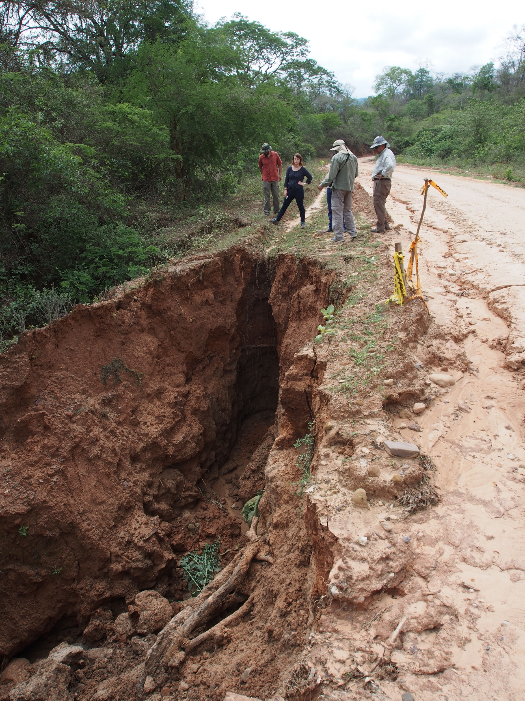
¿Por qué? El daño que produce el agua de las carreteras puede ser enorme– las carreteras alteran la hidrología de la cuenca

Slide 5
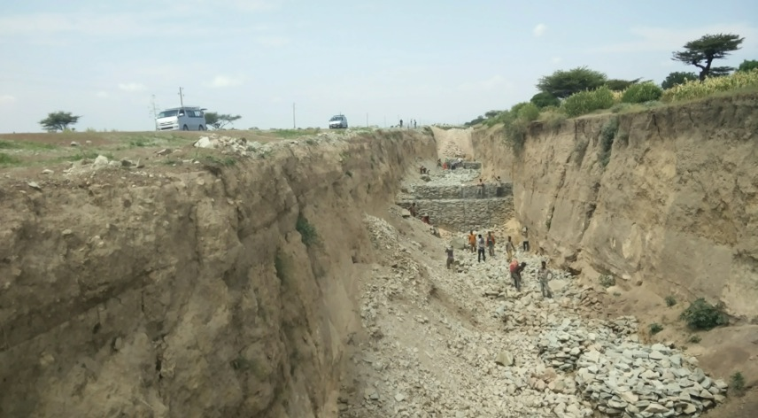

Slide 6
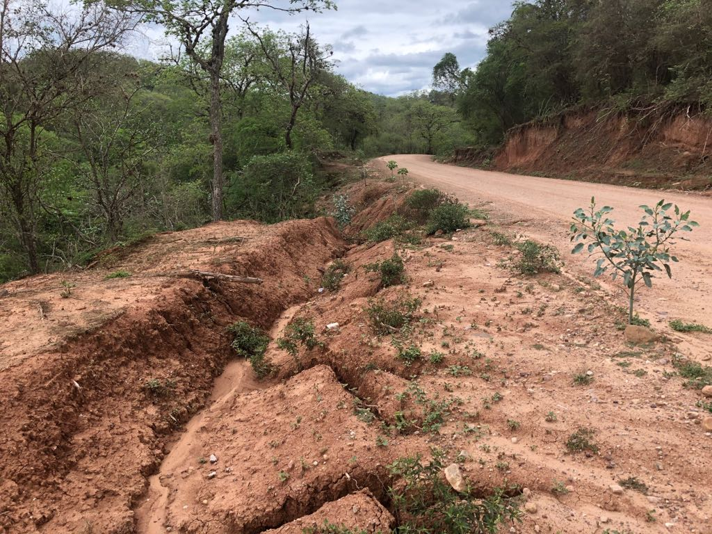

Slide 7
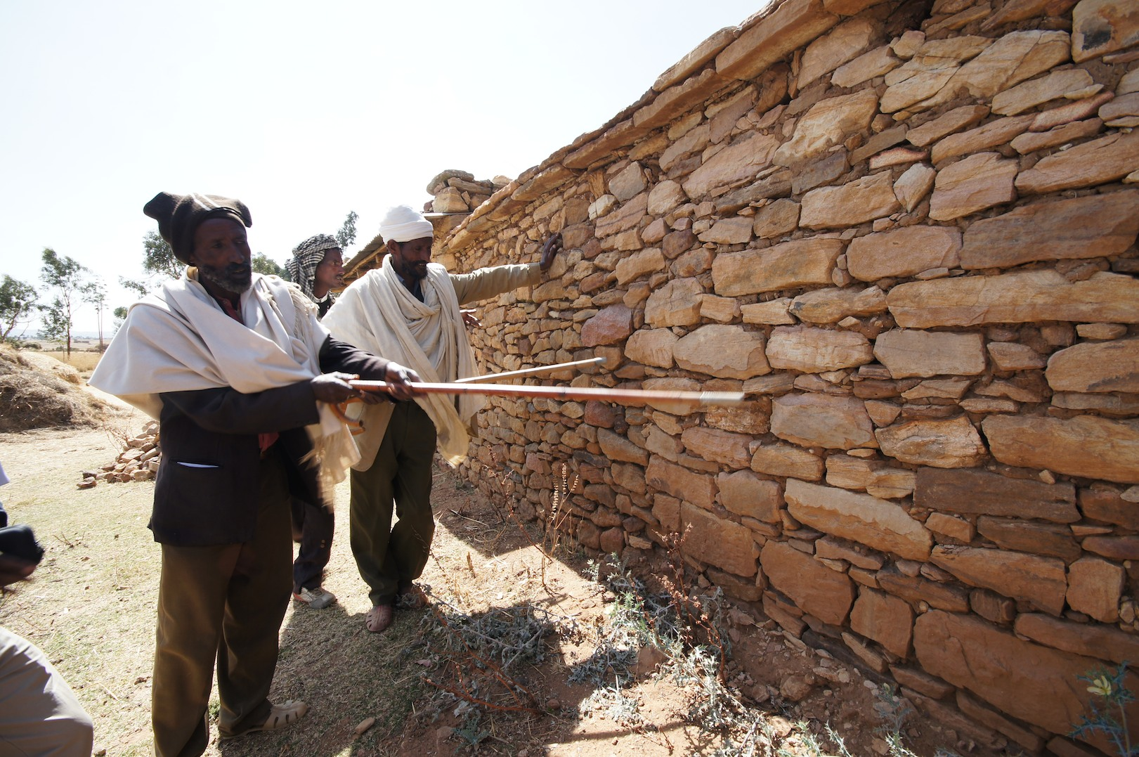
¿Por qué? El agua de las carreteras causa inundaciones locales
Waterlogging and local flooding
due to road development, Oromyia

Slide 8
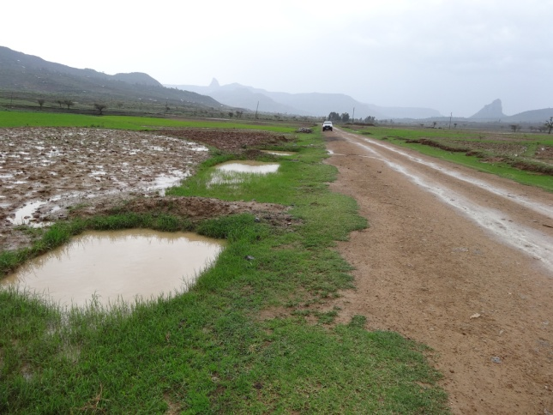
Triple beneficio de un mejor manejo del agua de carretera
Incremento del agua para uso productivo
Aumento de la humedad del suelo
Aumento del nivel freático
Control de la erosión
Reducción del daño en las carreteras causado por el agua
Reducción del daño causado por el agua de las carreteras en la cuenca y terrenos productivos (inundaciones locales, erosión, deposición de sedimentos)

Slide 9
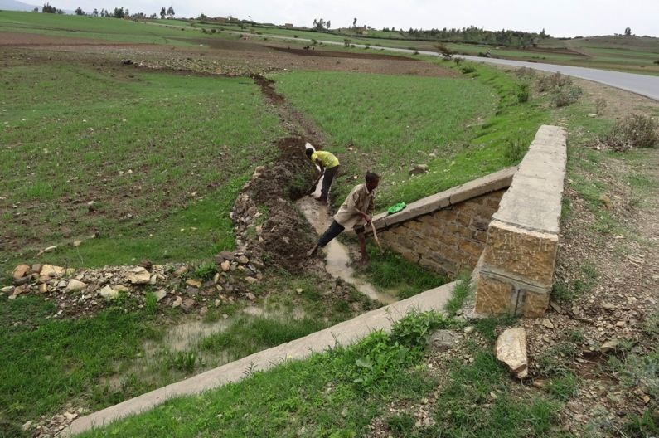
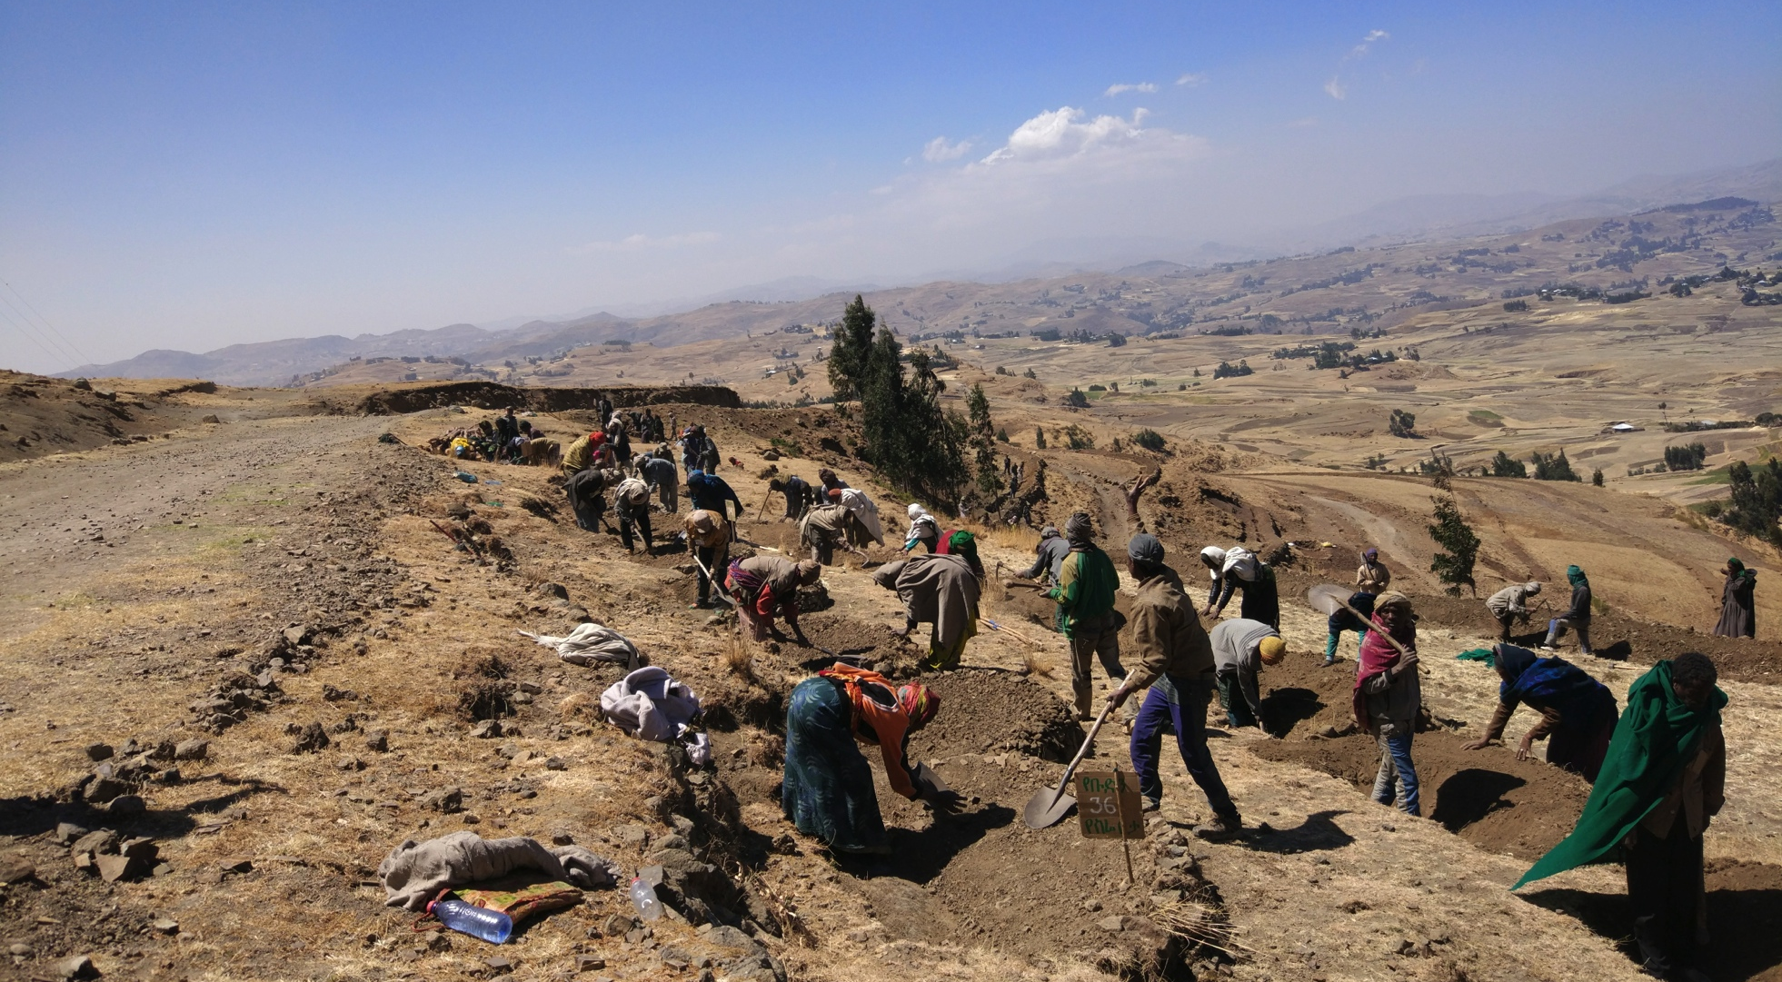
2. Comienzos en 2014 en Etiopía
Cosecha del agua de lluvia para utlizarla en el periodo seco
Ayudó a mitigar los efectos de El Niño en 2015 (sequías e inundaciones)
Más de 2 millones de beneficiarios hasta ahora

Slide 10
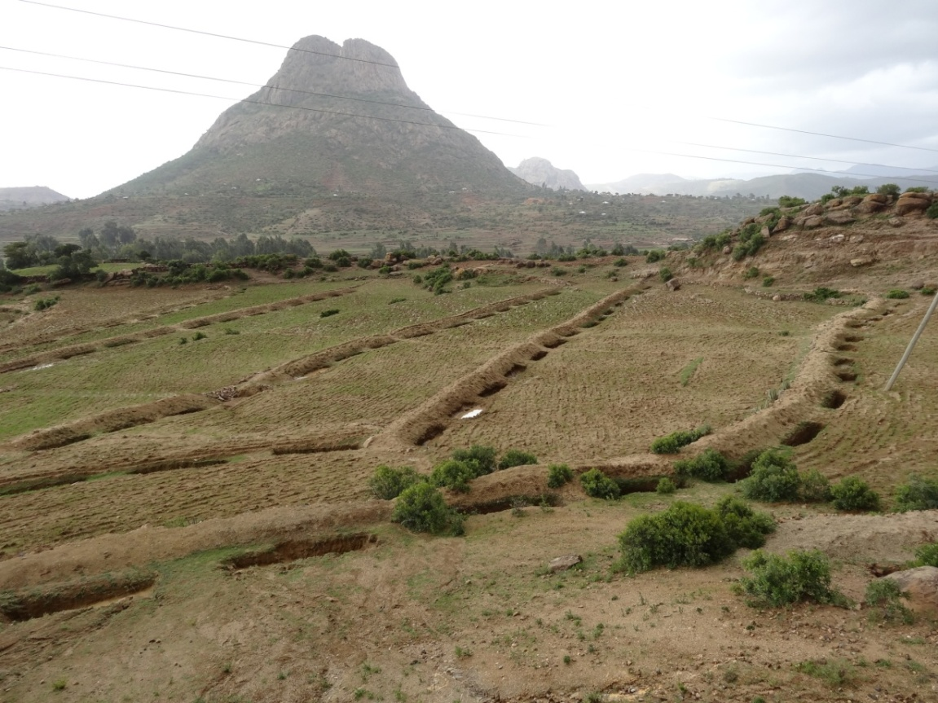
ETIOPIA: ZANJAS DE INFILTRACIÓN

Slide 11
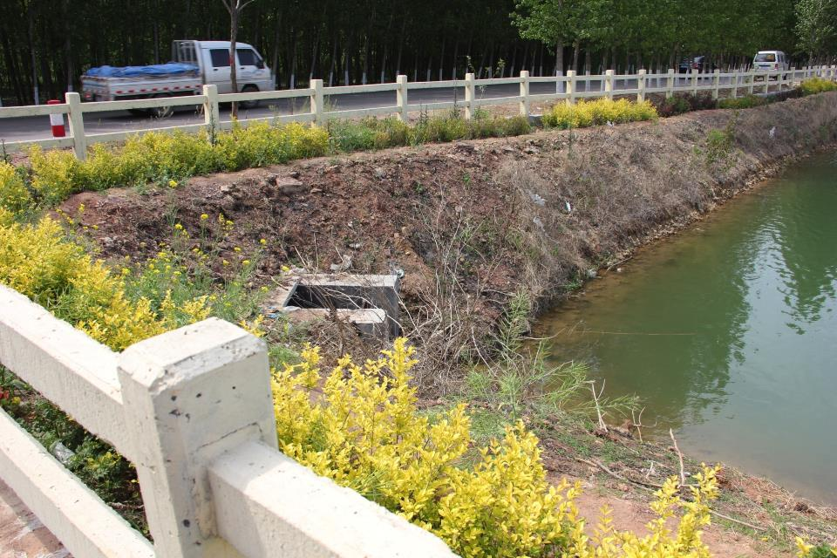
CHINA: REPRESAS EN LA CARRETERA

Slide 12
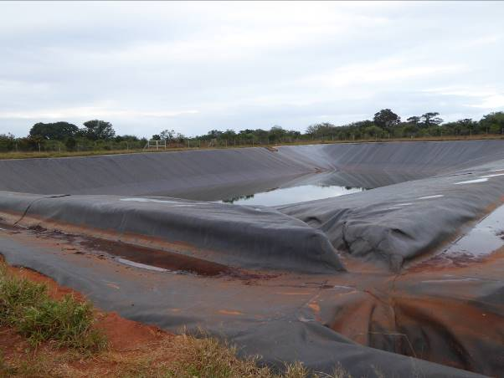
\
MOZAMBIQUE: TRANSFORMACION DE LOS BANCOS DE PRESTAMO

Slide 13
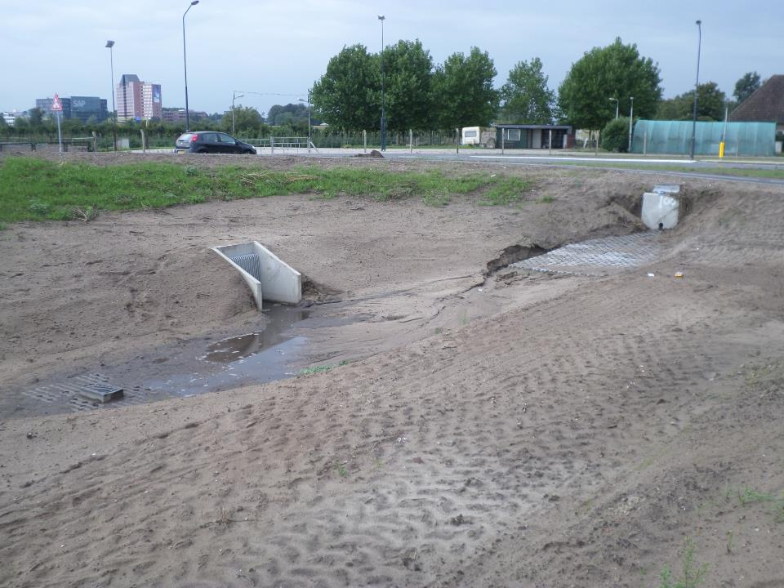
HOLANDA: AGUA DE LAS ALCANTARILLAS PARA RECARGAR EL AGUA SUBTERRANEA

Slide 14
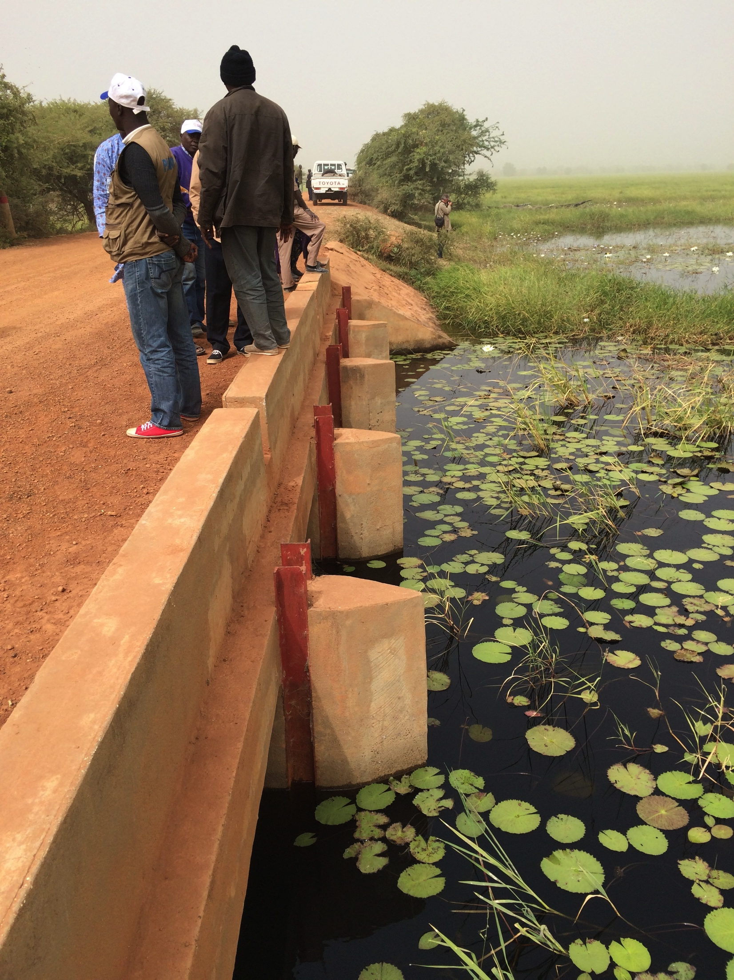
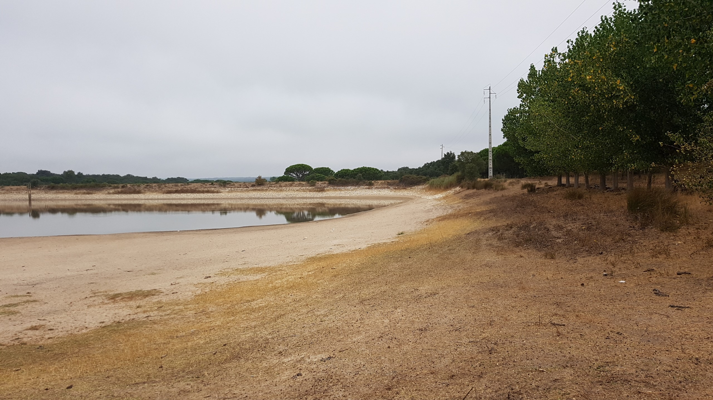
MALI/ PORTUGAL:
TERRAPLEN ACUTANDO COMO PRESA

Slide 15
3. ¿Por qué Bolivia?
La red principal de carreteras cubre 15,963 km; la red departamental 19,258 km y la red municipal 39,492 km (WB 2015) → GRAN POTENCIAL
Bolivia sufre inundaciones y sequías en diferentes partes del territorio
Los análisis climáticos de los eventos El Niño y La Niña sugieren un incremento de la occurencia y la intensidad de estos eventos → ES NECESARIO ENCONTRAR SOLUCIONES
Notes:
WB reference Report No.: PIDA28094

Slide 16
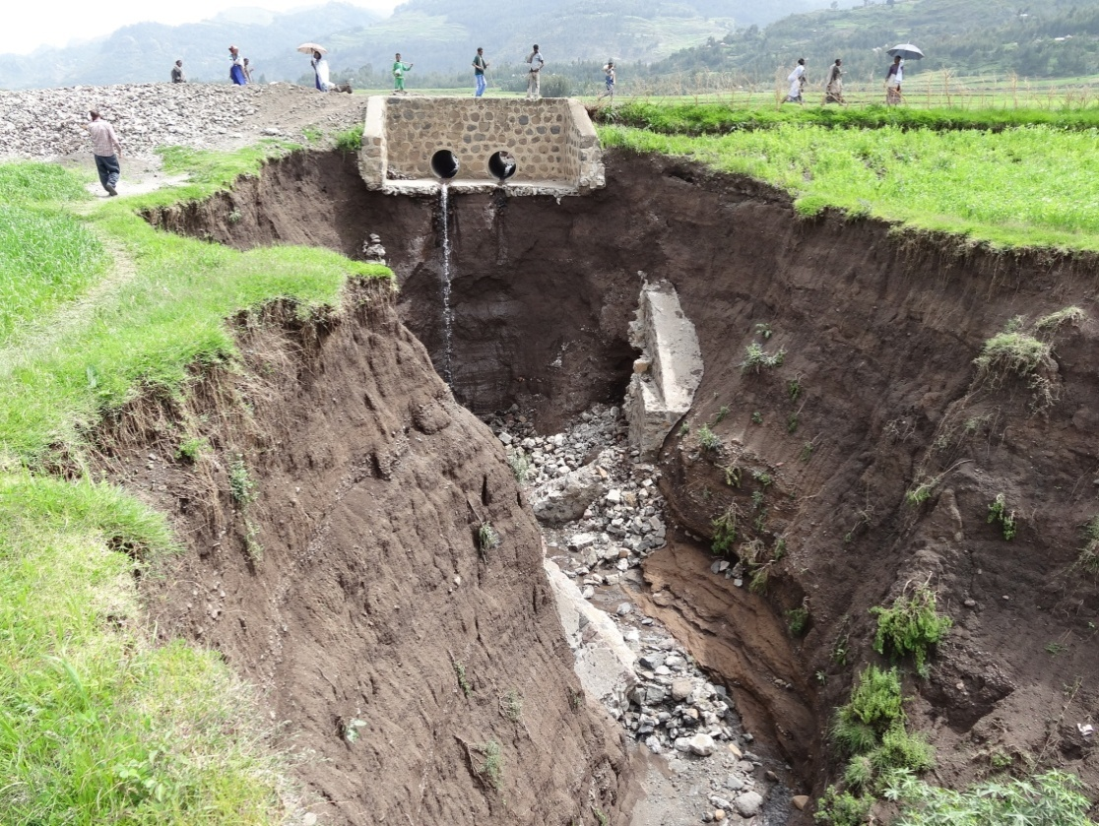
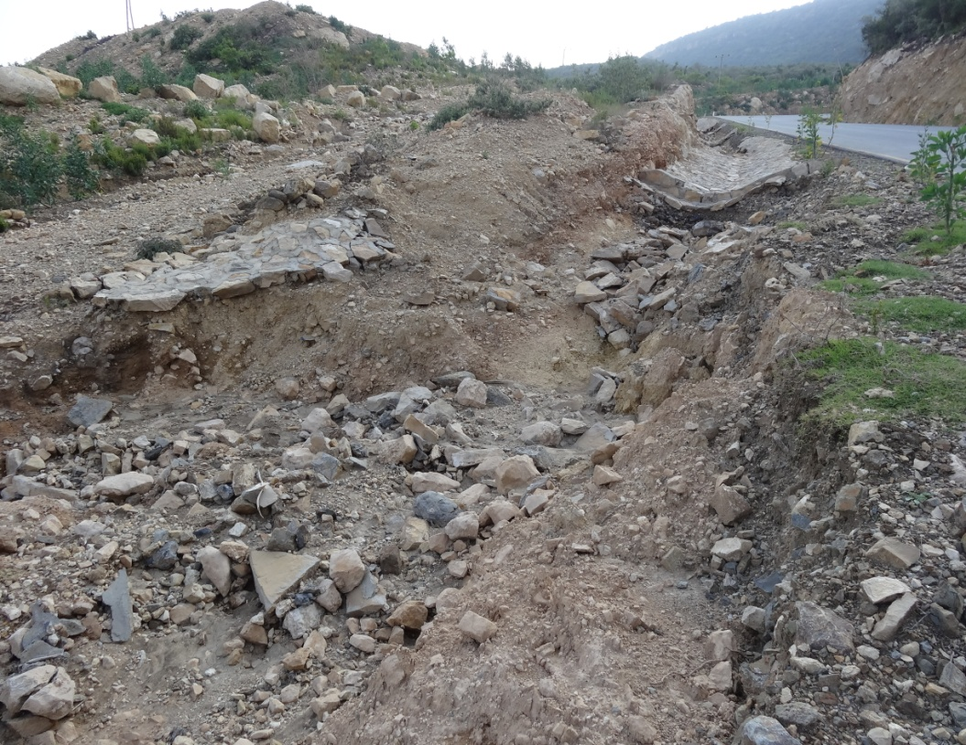
3. Interacciones entre el agua y las carreteras
(a) Incremento en la erosión y perdida de suelo cultivable

Slide 17
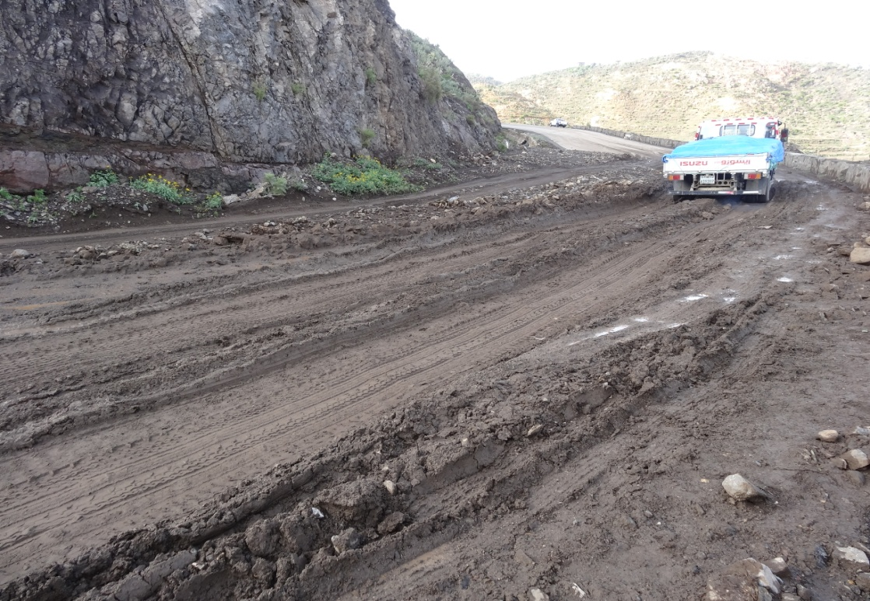
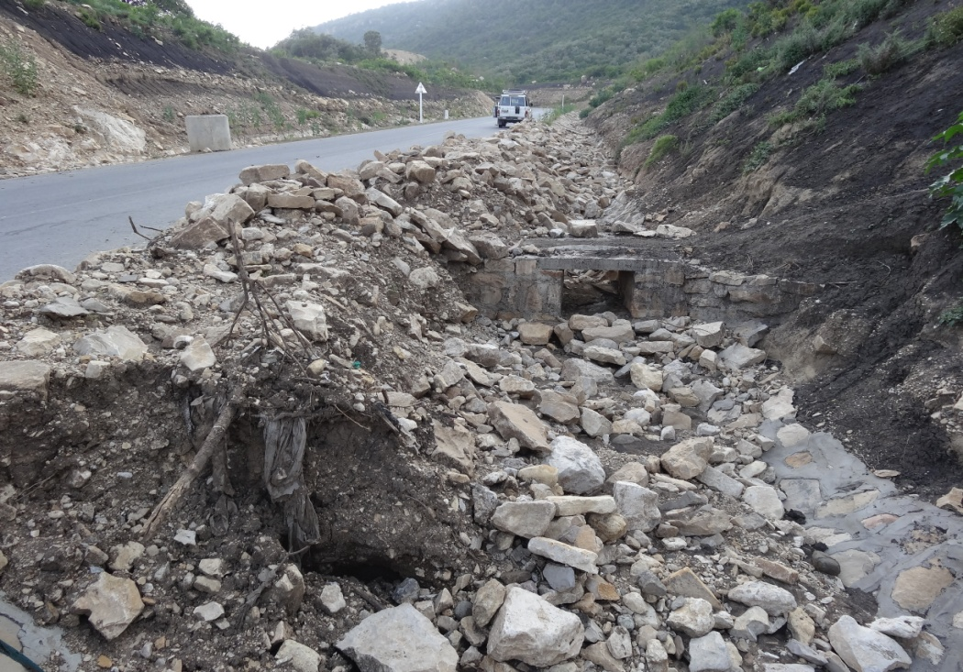
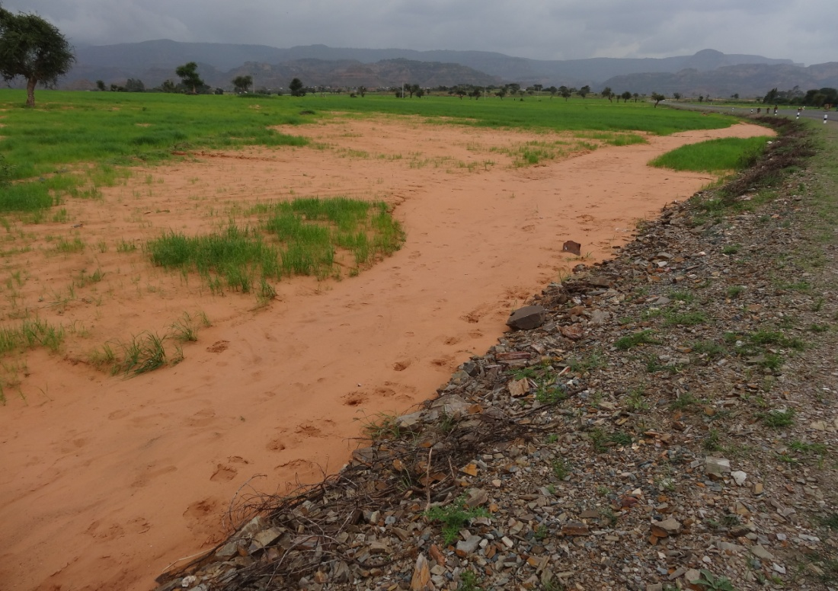
(b) Sedimentación: presas, embalses, granjas…

Slide 18
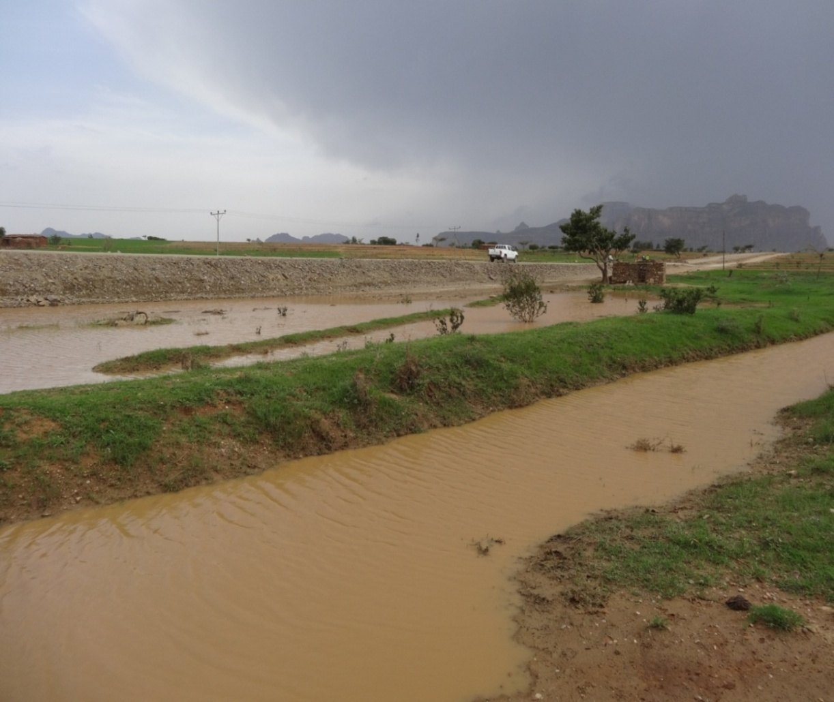
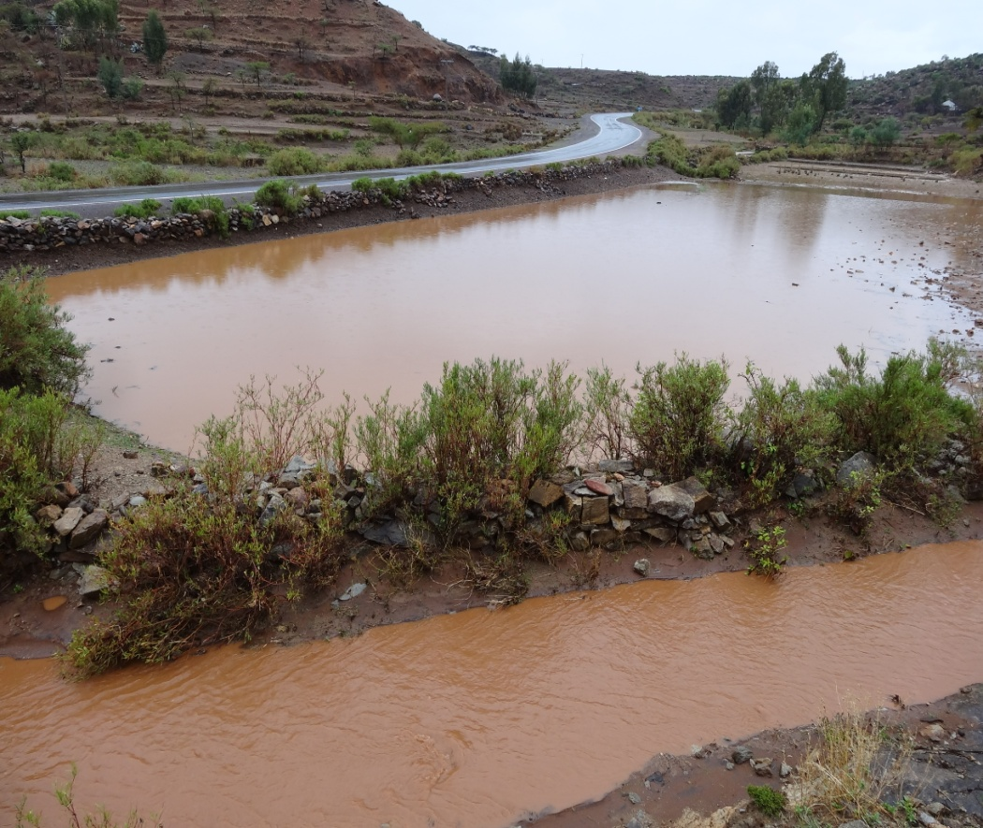
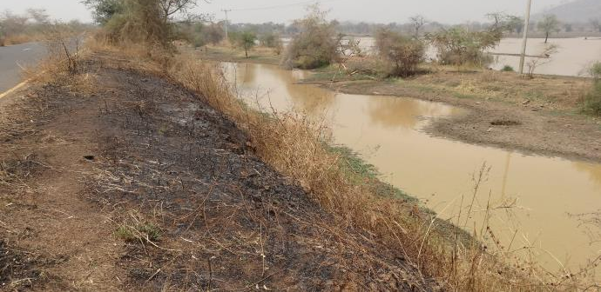
(c) Inundaciones locales y estancamiento de agua

Slide 19
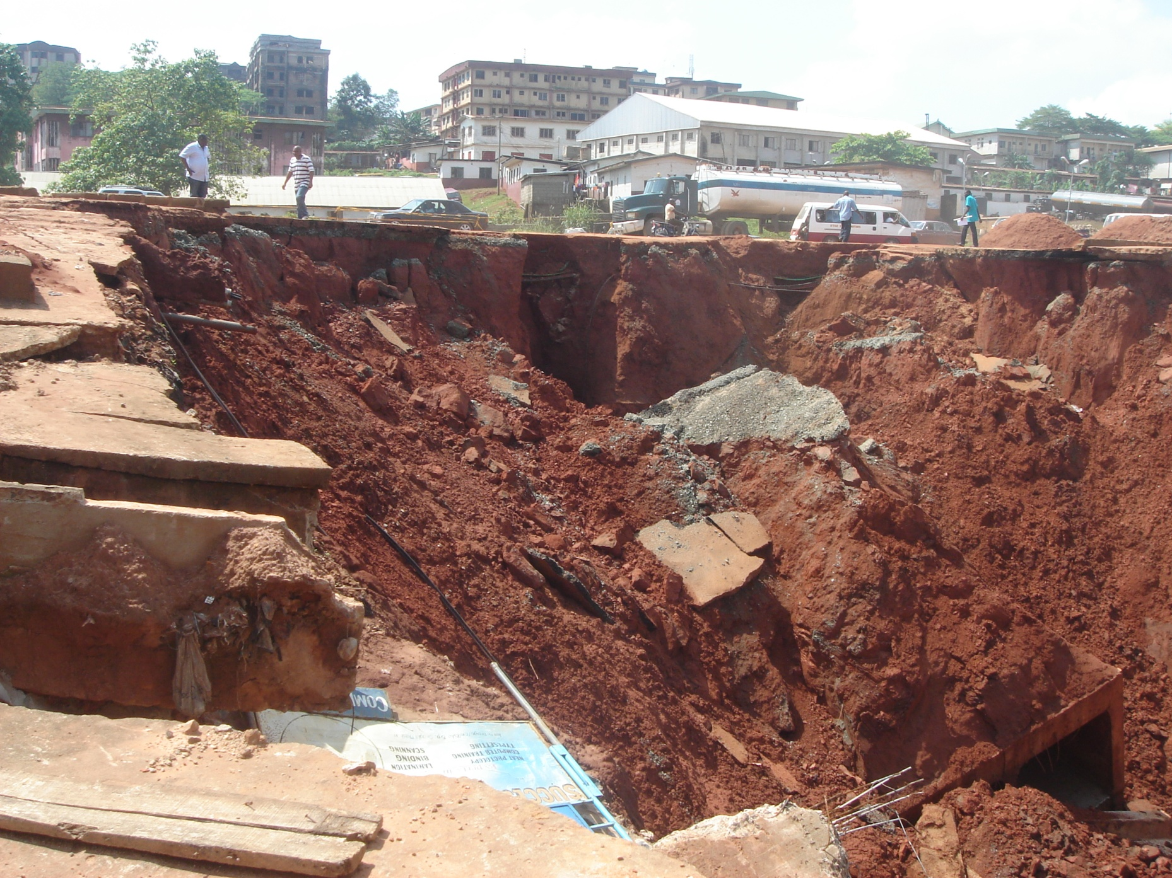
Erosión e infraestructuras (e.g. Nigeria)

Slide 20
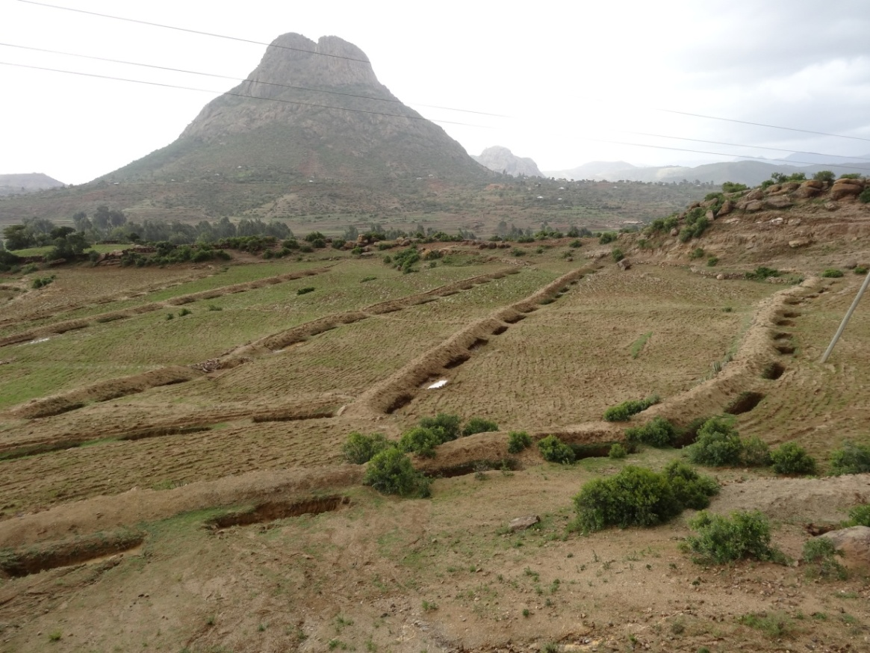
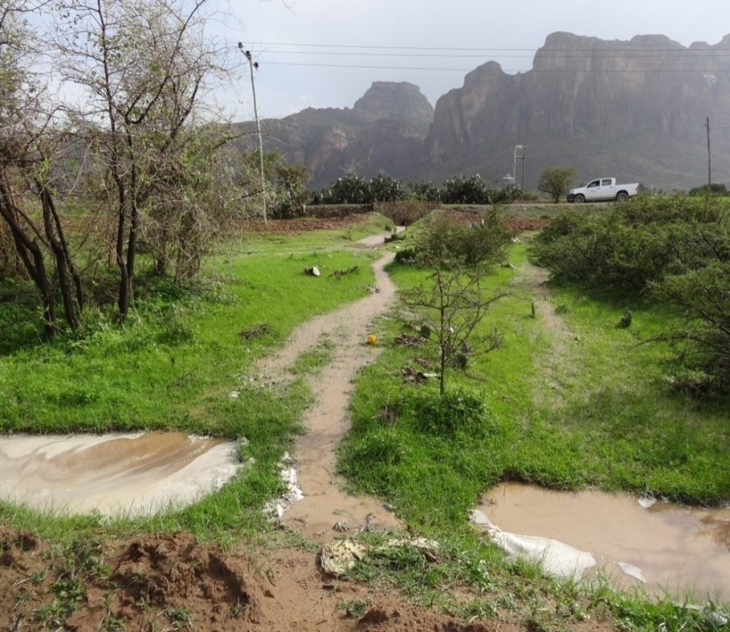
4. Soluciones
Construcción de zanjas de infiltración en la cuenca
Culvert
Deep trenches

Slide 21

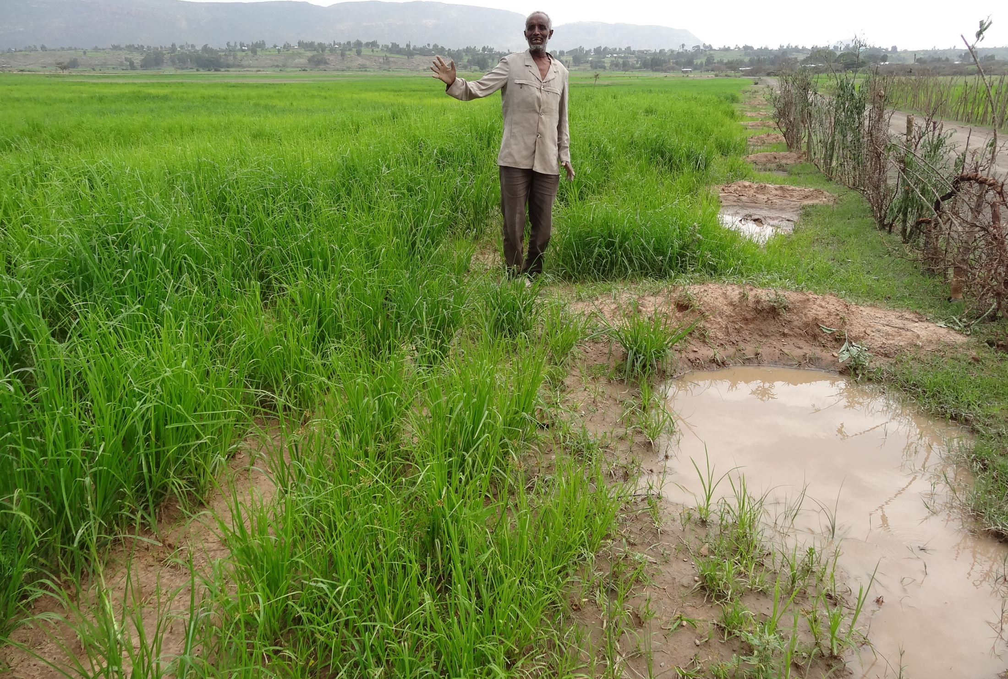
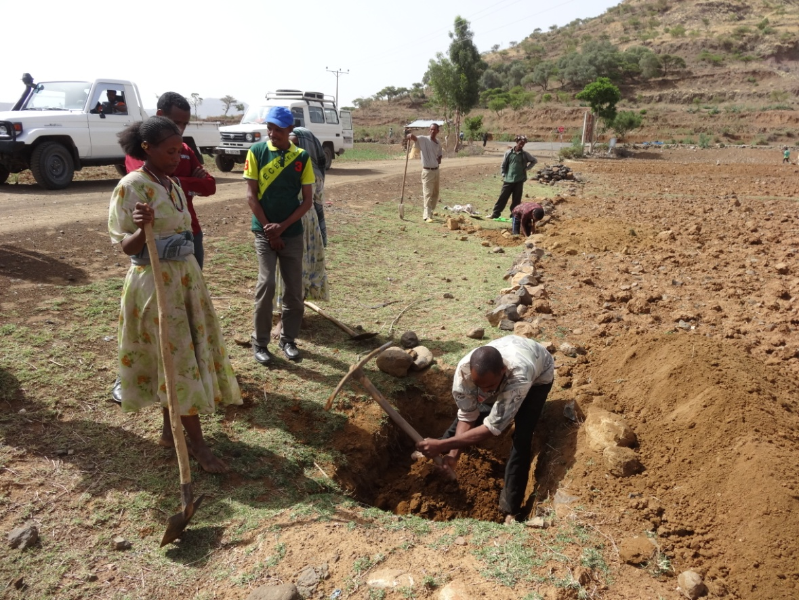
2014
(b) Zanjas de infiltración a lo largo de carreteras para la recarga del agua subterránea e incremento de humedad del suelo
2016
2015

Slide 22
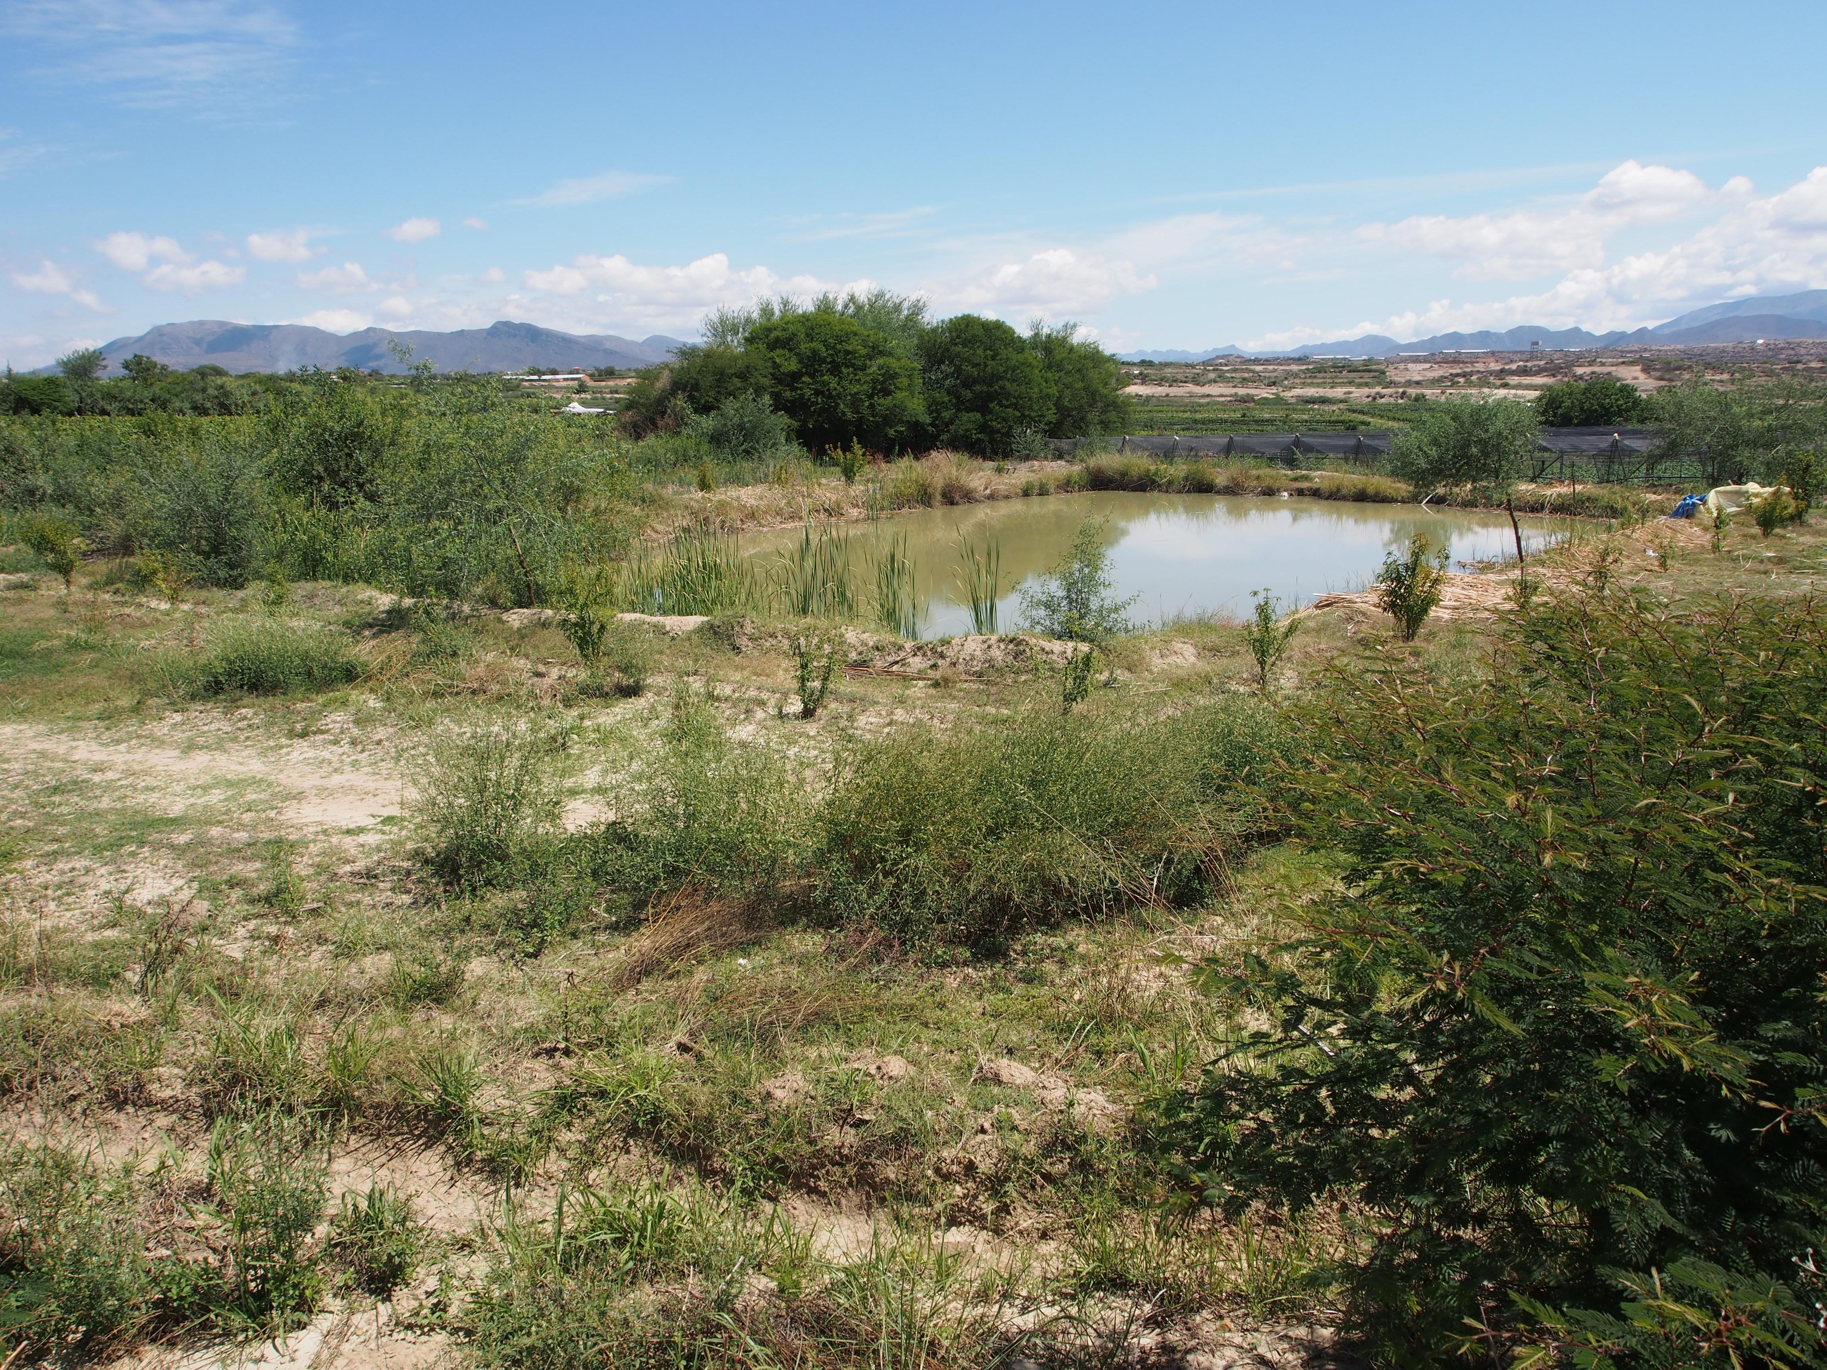
(c) Agua de las alcantarillas y cunetas dirigida a represas y atajados para cosecha del agua y recarga del agua subterránea.

Slide 23
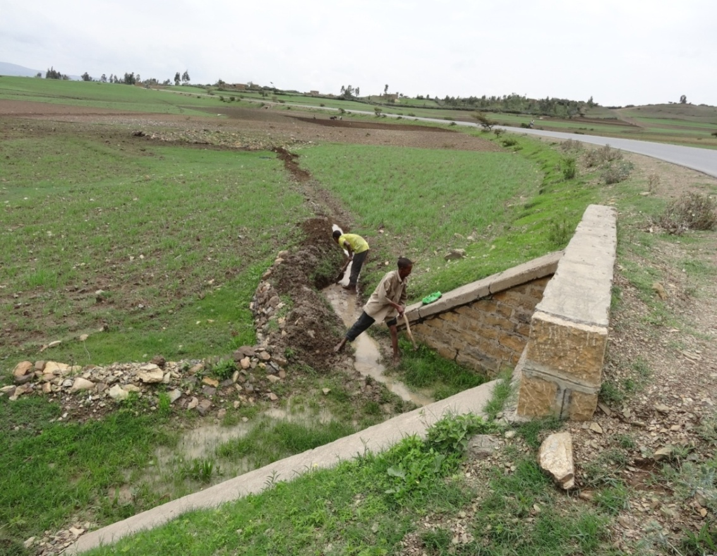
(d) Zanjas de desviación del agua de alcantarilla a campos de cultivo

Slide 24
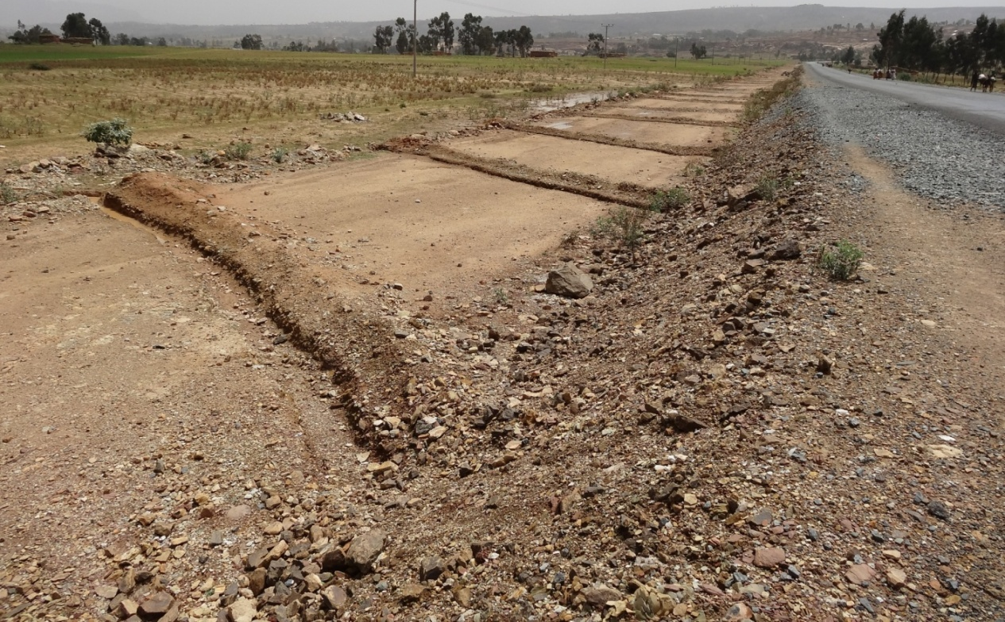
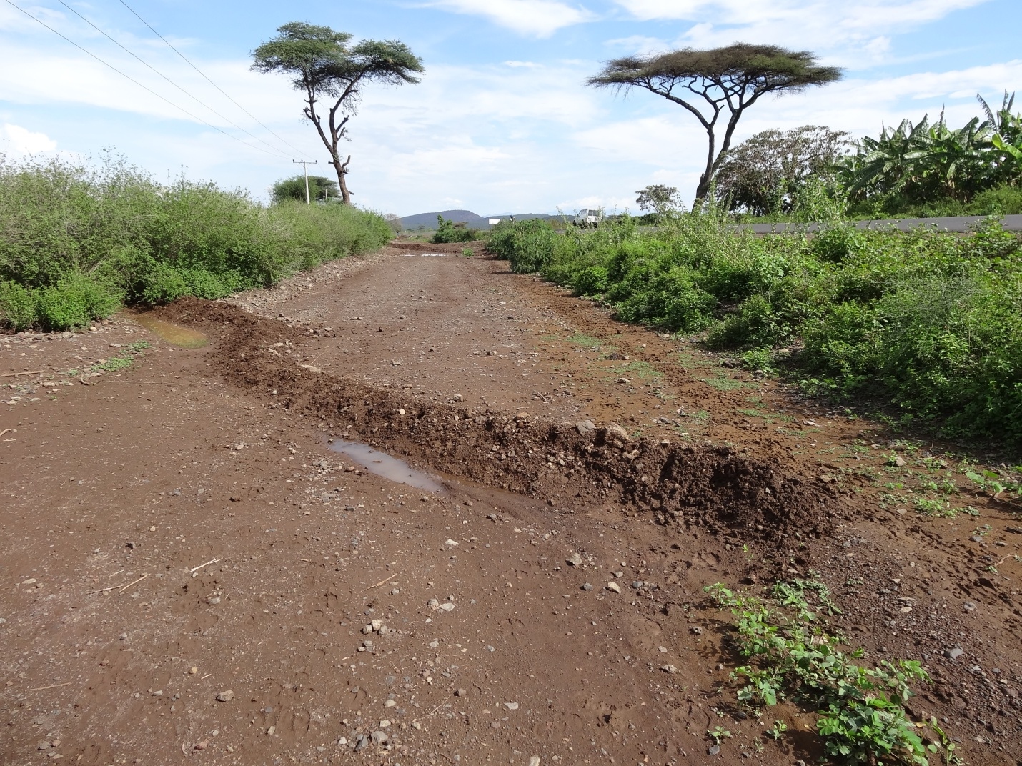
(e) Esparcidores de inundación de la superficie de las carreteras para incrementar la humedad del suelo

Slide 25
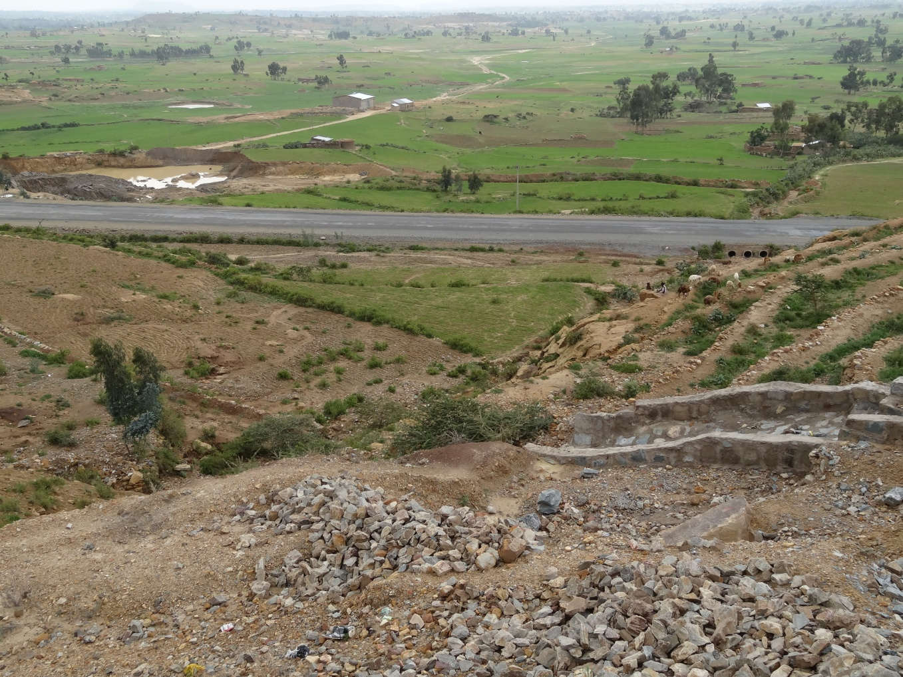
Banco de prestamo
Alcantarilla
(f) Agua de escorrentía manejada de dos formas:
Construcción de zanjas de infiltración en la parte alta para reducer la cantidad de agua
Zanja de desviación desde la alcantarilla a un antiguo banco de préstamo
Zanjas de infiltracion

Slide 26
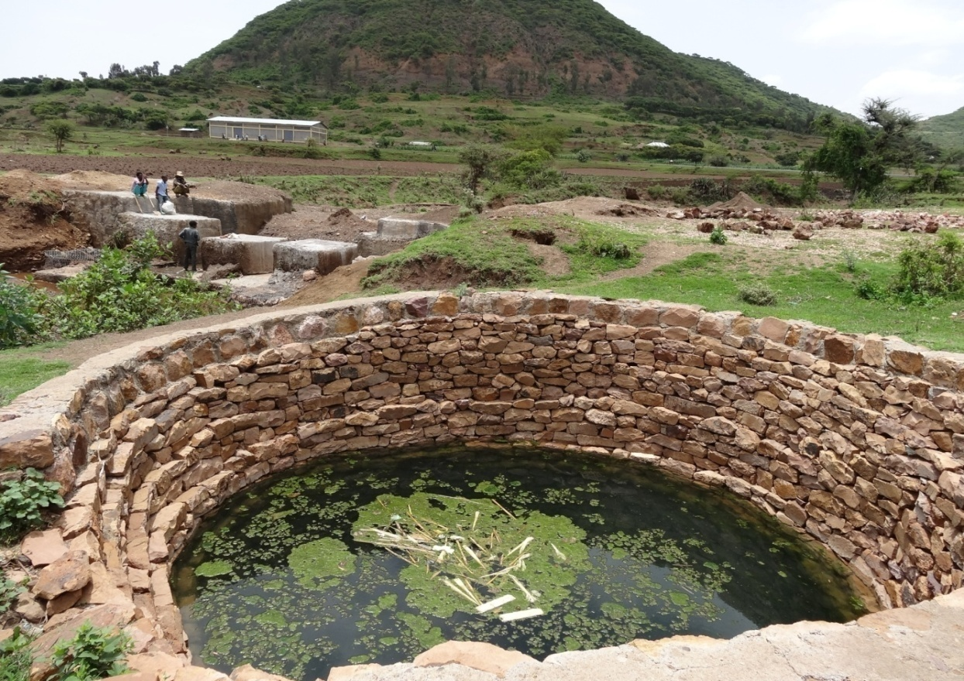
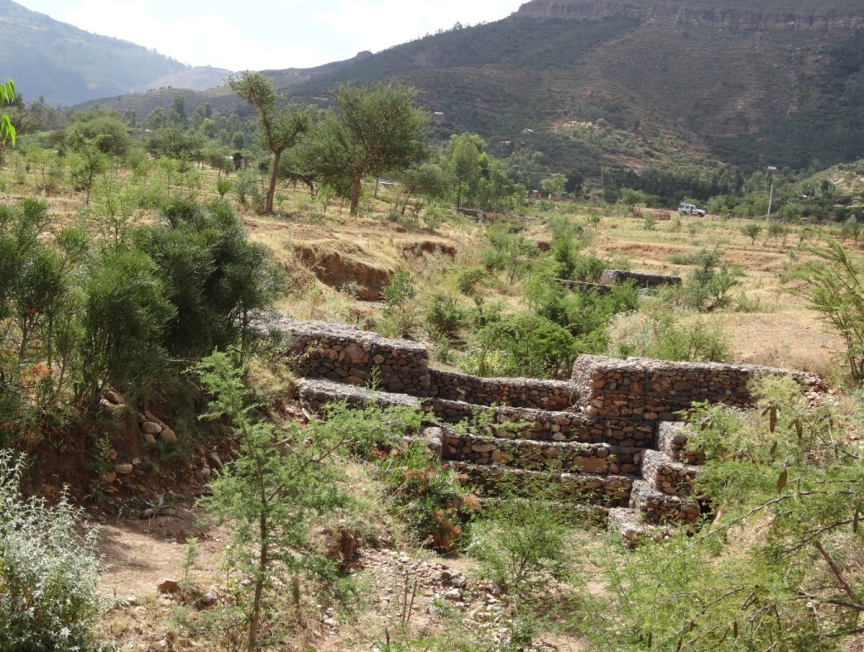
Carretera
Dique
(g) Agua de la carretera desviada a quebradas con pequeños diques para la recarga del agua subterránea y prevención de erosión
Pozo

Slide 27
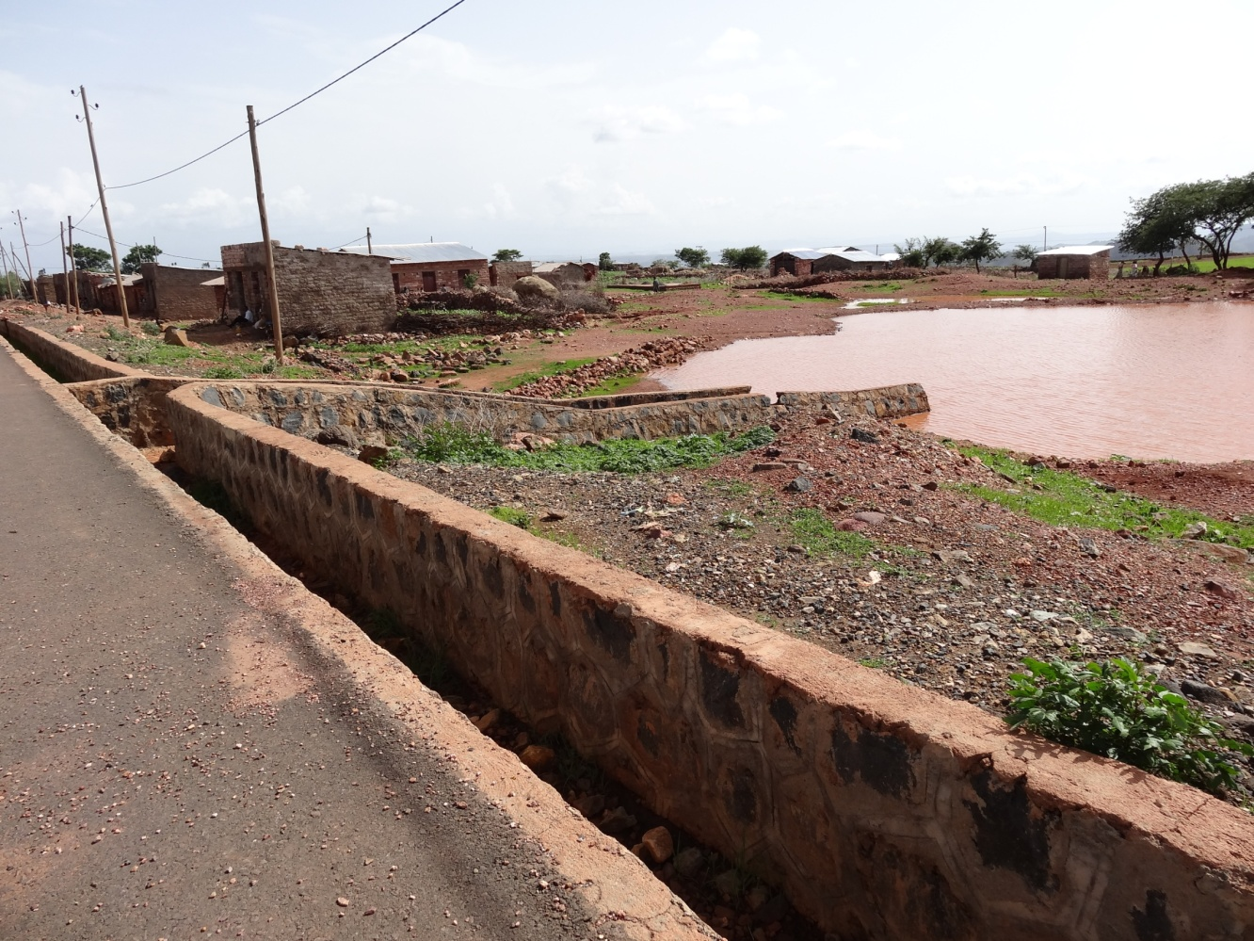
(h) Agua de cunetas desviada a un embalse de recarga

Slide 28
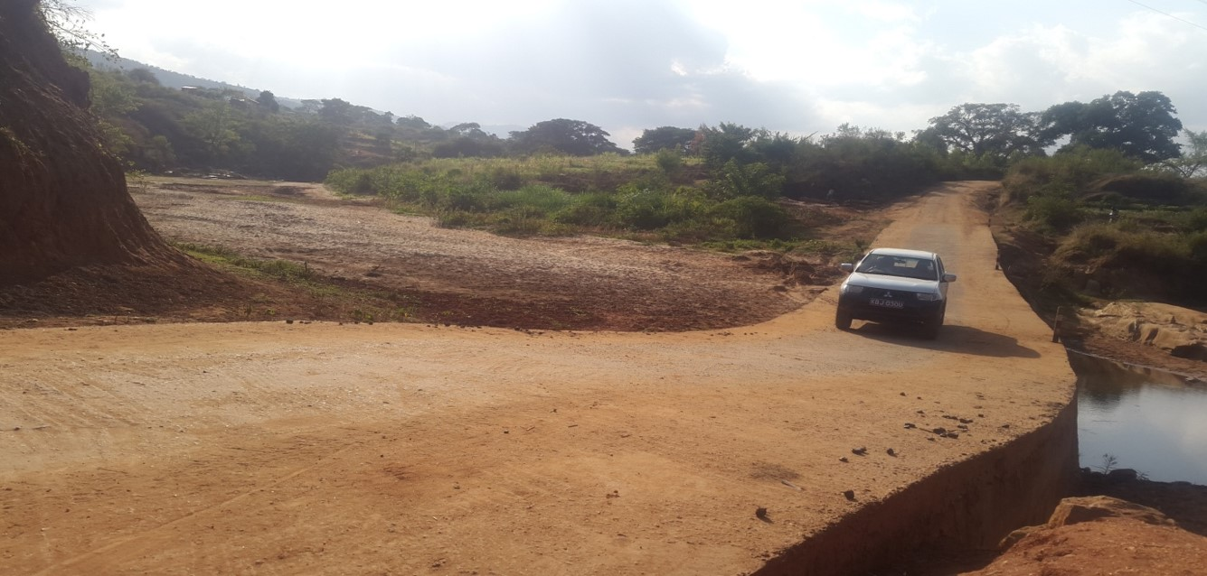
(j) Badén construido para retener agua y recargar agua subterránea

Slide 29
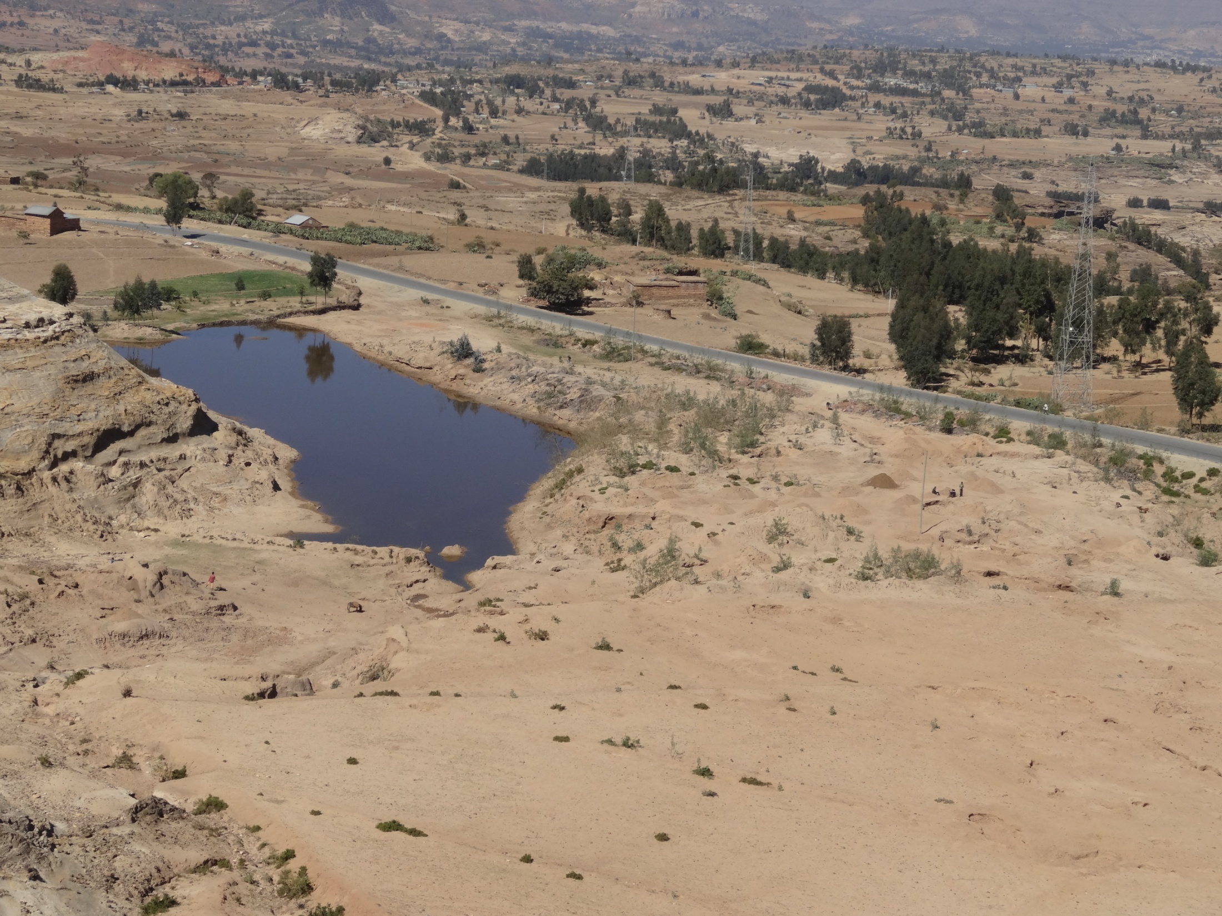
(k) Carretera actuando como presa

Slide 30
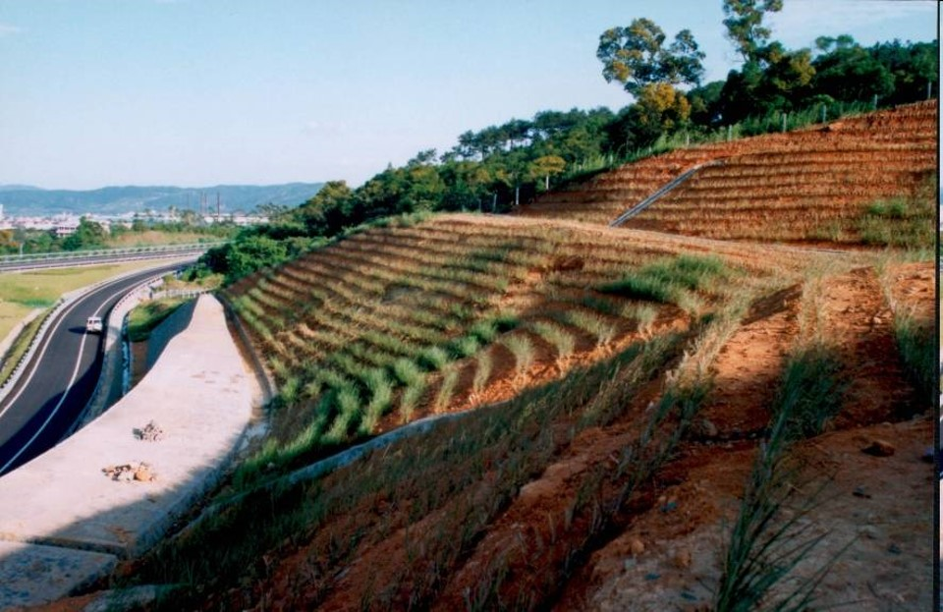
(l) Bioingeniería

Slide 31
5. Impacto del manejo del agua de carreteras
Efectos positivos:
Recarga del agua subterránea poco profunda
Incremento de la humedad del suelo
Reducción de la expansión de las quebradas
Reducción de inundaciones locales
Incremento de la productividad agrícola
Fuente de agua durante el periodo seco

Slide 32
5.1 Effectos en el nivel freático
Agua de la alcantarilla es dirigida a un pozo de recarga
Nota: El pozo de recarga se empezó a utilizar en Julio 2014

Slide 33
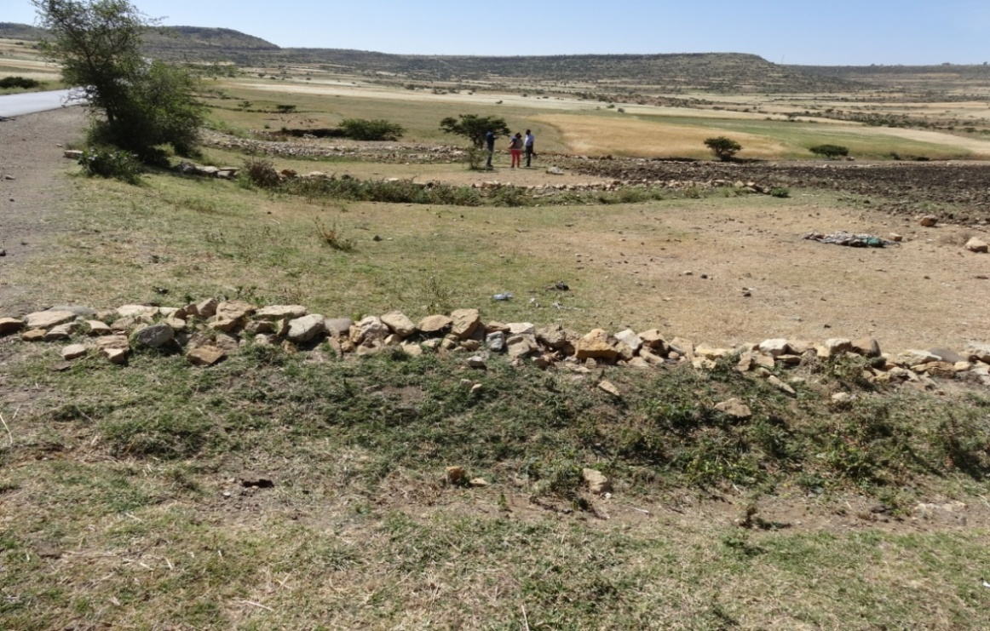
5.2 Efectos en la humedad del suelo

Slide 34
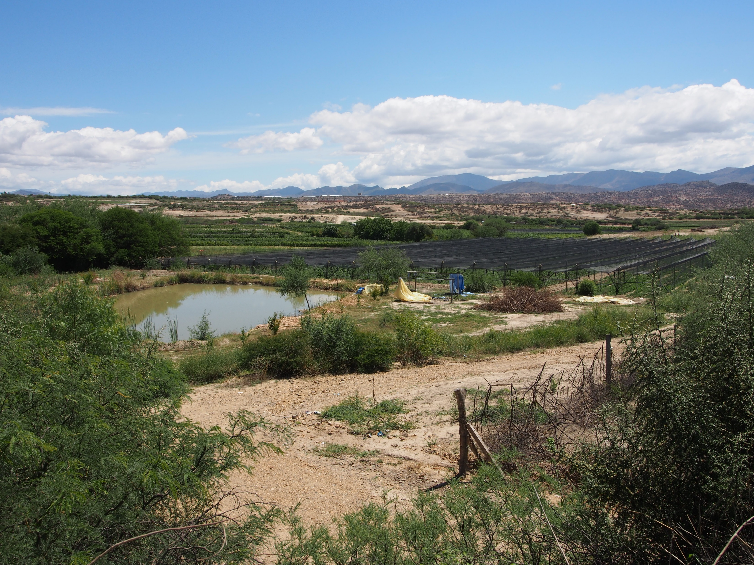
5.3 Aumento de la productividad agrícola
La productividad agrícola ha incrementado hasta un 50%

Slide 35
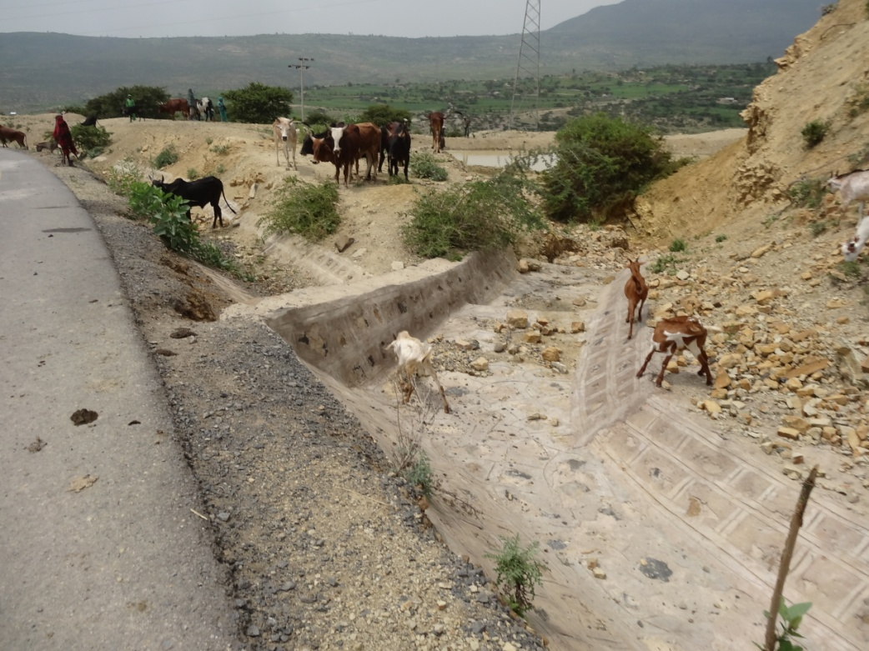
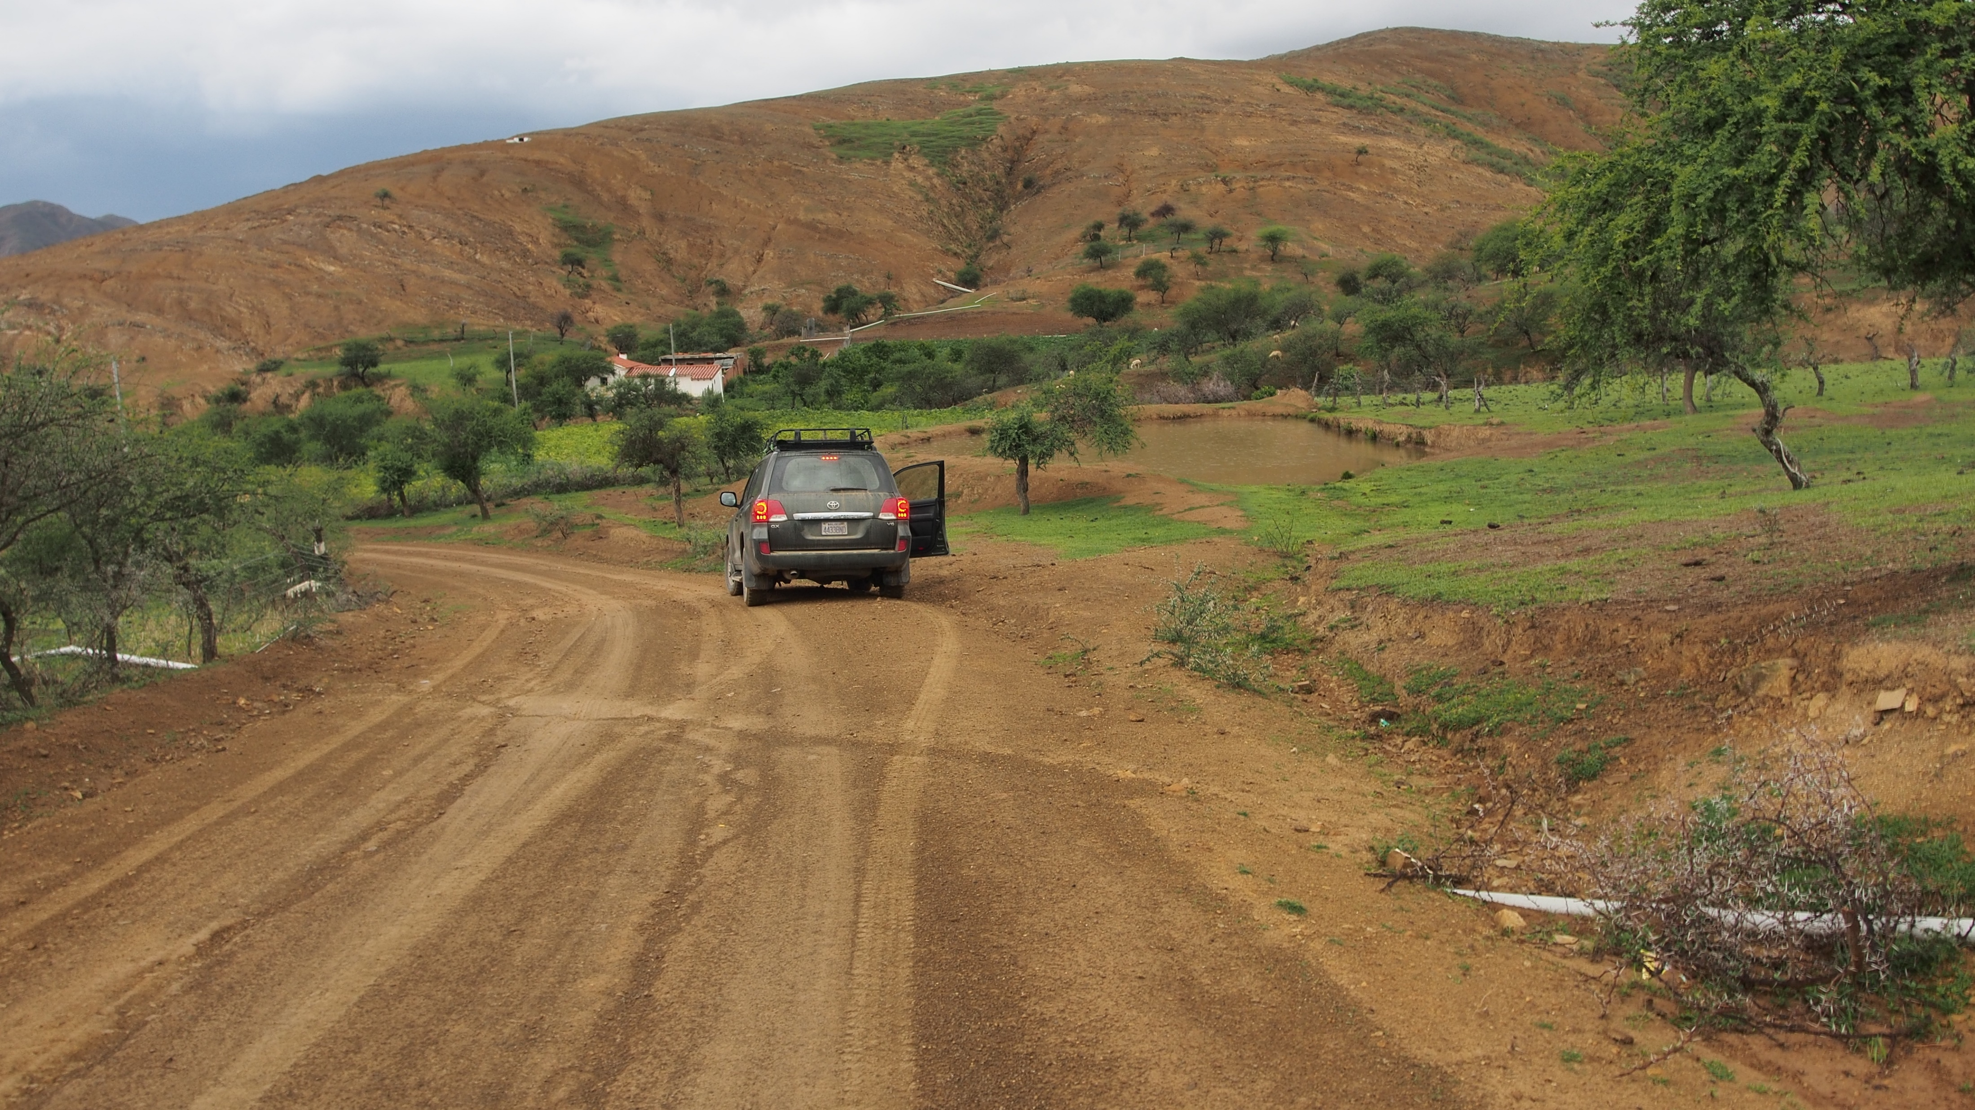
6. Conclusión
Debemos trabajar para crear infraestructuras multifuncionales que promuevan:
  Cosecha del agua
  Reduccion de la degradación del suelo
  Reduccion del daño a las carreteras
Hay una necesidad de integrar a los sectores de carreteras, agua, medio ambiente, desarrollo rural
Es necesario desarrollar manuales específicos que aborden este tema

Slide 36
